Slide 1
МАДОУ "Детский сад № 51" г. Сыктывкара
«Рисовать и лепить, чтобы заговорить»
(использование нетрадиционных
техник рисования и лепки в работе
с детьми с ТНР)
Авторы :
воспитатели –
Чуевская Е.В., Гуцу Г.Р.,
логопед - Косолапова И.Л.
2023

Slide 2
Включение в работу с детьми с ТНР нетрадиционных техник рисования и лепки позволяет :
активизировать и расширить словарный запас; установить грамматические закономерности при описании своих действий.
развивать сенсорную сферу не только за счет изучения свойств изображаемых предметов, выполнения соответствующих действий, но и за счет работы с разными изобразительными материалами.
осуществлять стимуляцию познавательного интереса ребенка (использование предметов, которые окружают ребенка каждый день в новом ракурсе - можно рисовать собственной ладошкой, пальчиками, использовать вместо кисточки колосок или листик березы).
развивать наглядно-образное и словесно-логическое мышление, активизировать самостоятельную мыслительную деятельность (Чем еще я могу рисовать? Что я могу этим материалом нарисовать?).
создаются условия для преодоления общей моторной неловкости, развития мелкой моторики руки (за счет использования различных изобразительных материалов, новых технических приемов, требующих точности движений, но не ограничивающих пальцы ребенка фиксированным положением.

Slide 3
Основные приемы работы с детьми с ТНР:
показ приемов изображения,
словесное объяснение,
обследование предмета,
анализ работы,
сличение работы с образцом, сравнение
комментирование действий,
использование речи взрослого в качестве образца
вопросы к детям,
сочетание словесного объяснения с показом приемов изображения или с воспроизведением их изображения детьми (движение карандашом в воздухе, кистью без краски или без клея — на бумаге).
самостоятельный поиск решения на поставленное задание.

Slide 4
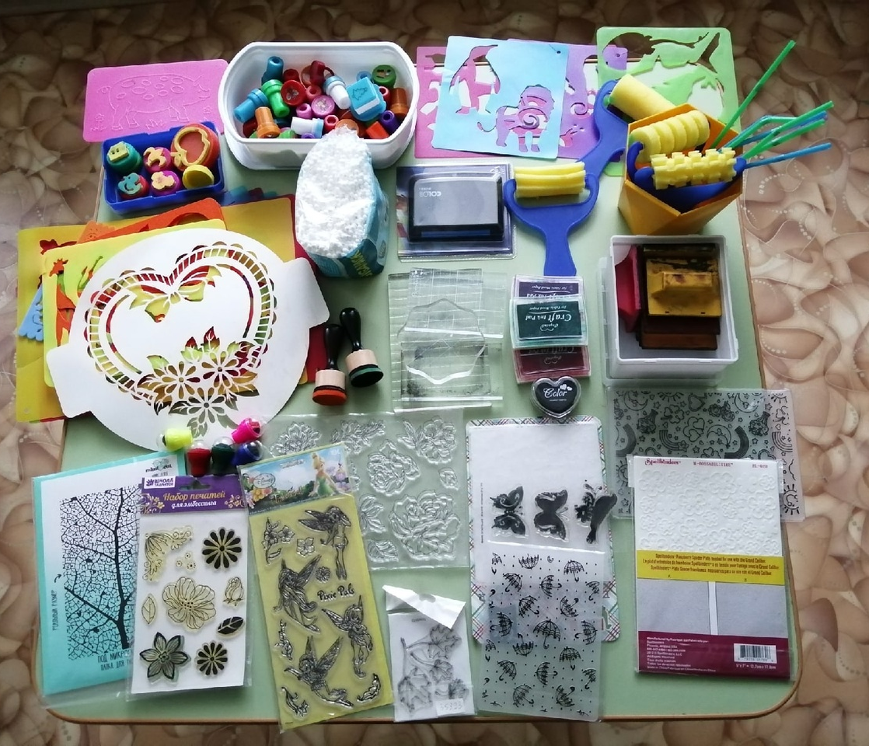
Средства изображения
Коктейльные трубочки
Расчески
Зубные щетки
Ватные палочки, диски
Штампы
Подушечки для штампинга
Трафареты
Папки для тиснения
Пуговицы
и многое другое

Slide 5
Существует много техник нетрадиционного рисования и лепки, их необычность состоит в том, что они позволяют детям быстро достичь желаемого результата. Каждая из этих техник – это маленькая игра. Их использование позволяет детям чувствовать себя раскованнее, смелее, непосредственнее, развивает воображение, дает полную свободу для самовыражения. Дети неограниченны в возможностях выразить в рисунках свои мысли, чувства, переживания, настроение. Кроме того, эти техники помогают развить мелкую моторику и «запустить» речь.
Лепка из солёного
теста
Рисование ватными
палочками
Оттиск печатками из
овощей,
отпечатки листьев
Тиснение
Нетрадиционные техники
Рисование водой
Трафареты
Кляксография

Slide 6
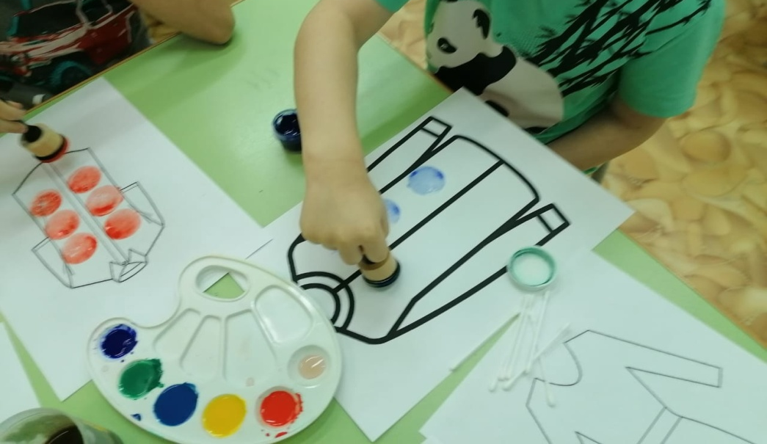
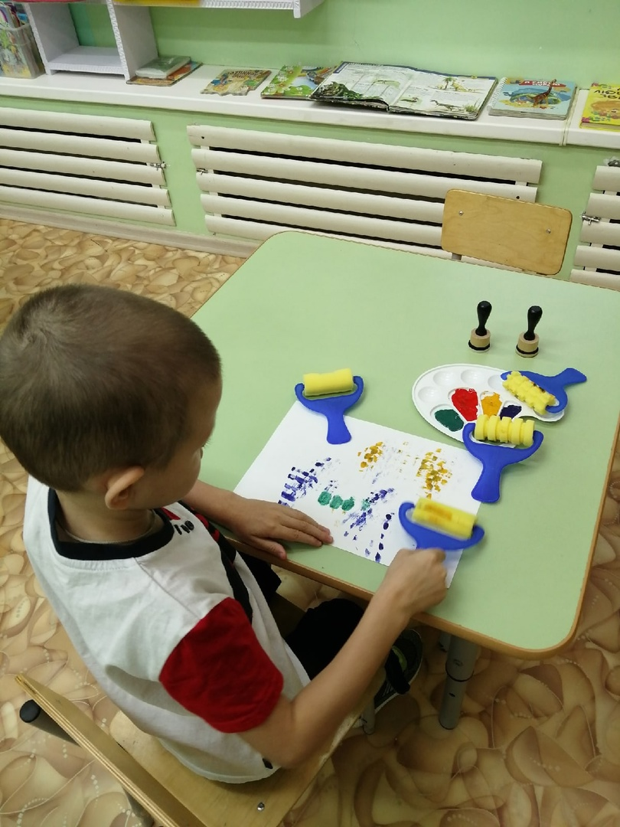
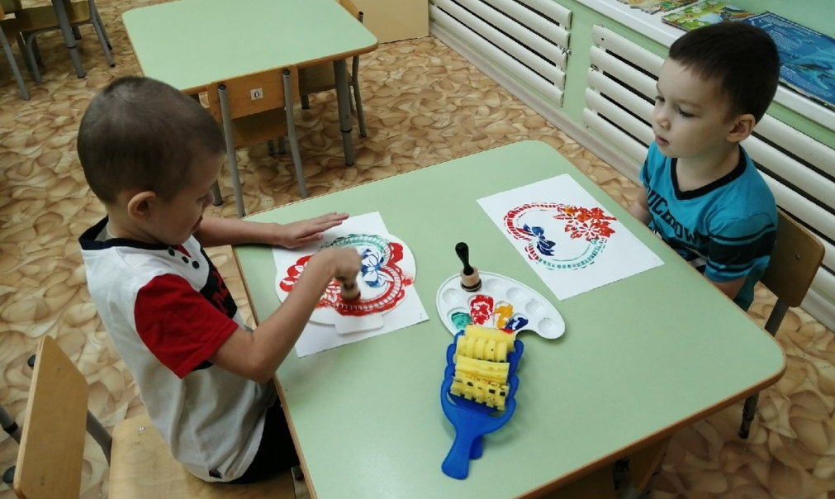
Отпечаток листьями, овощами, предметами

Slide 7
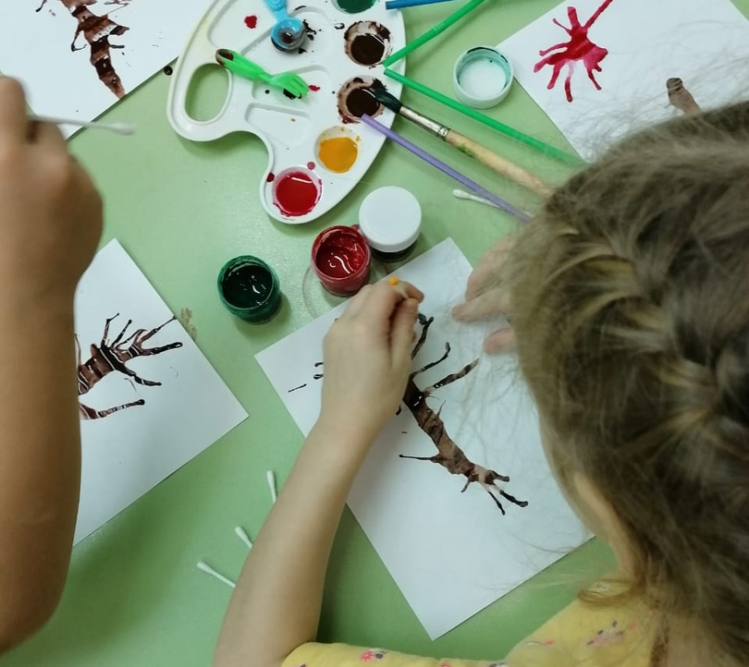
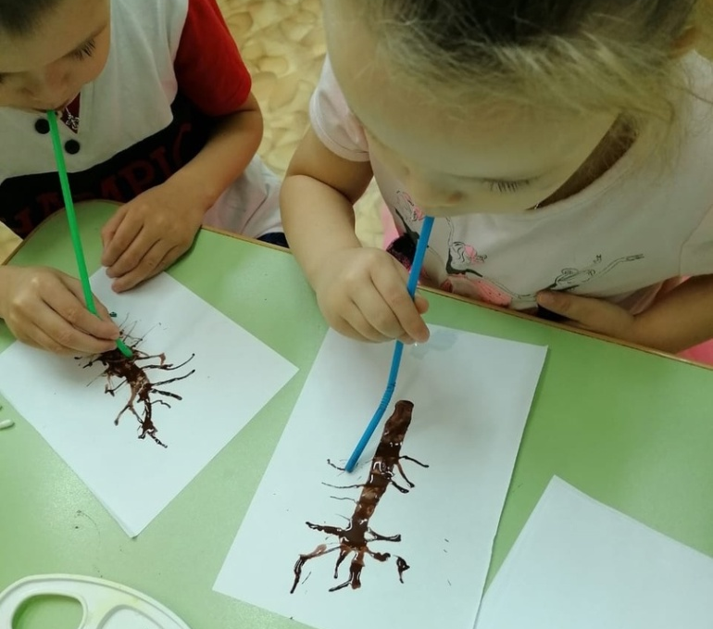
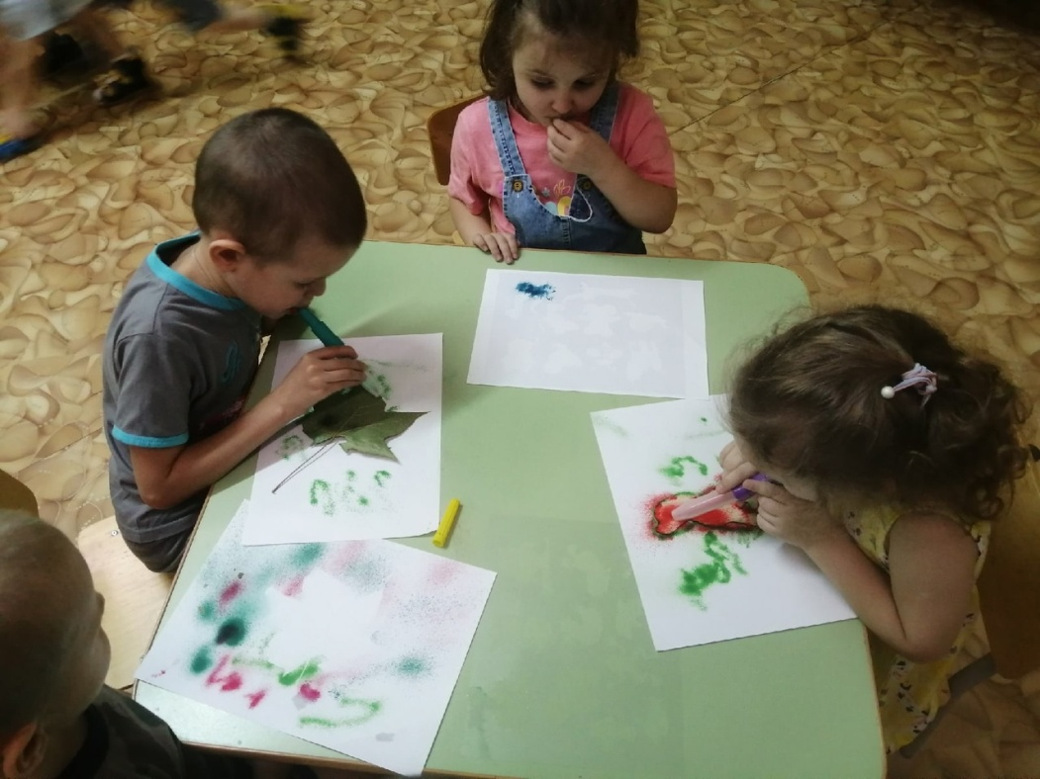
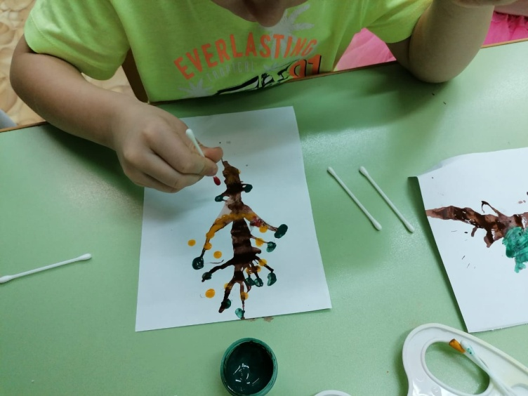
Кляксография

Slide 8
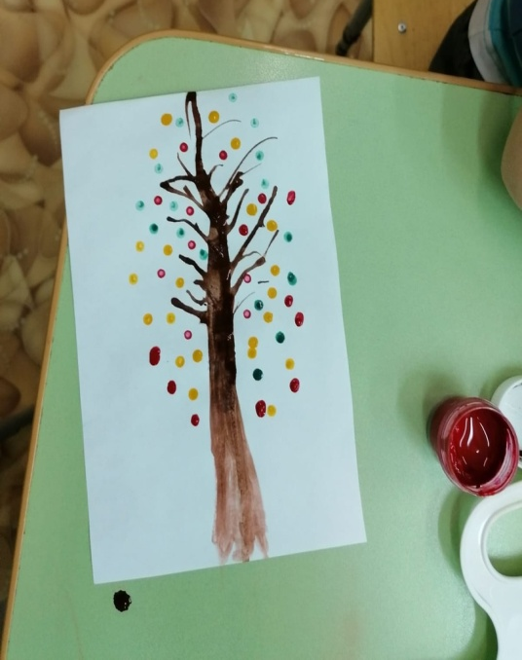
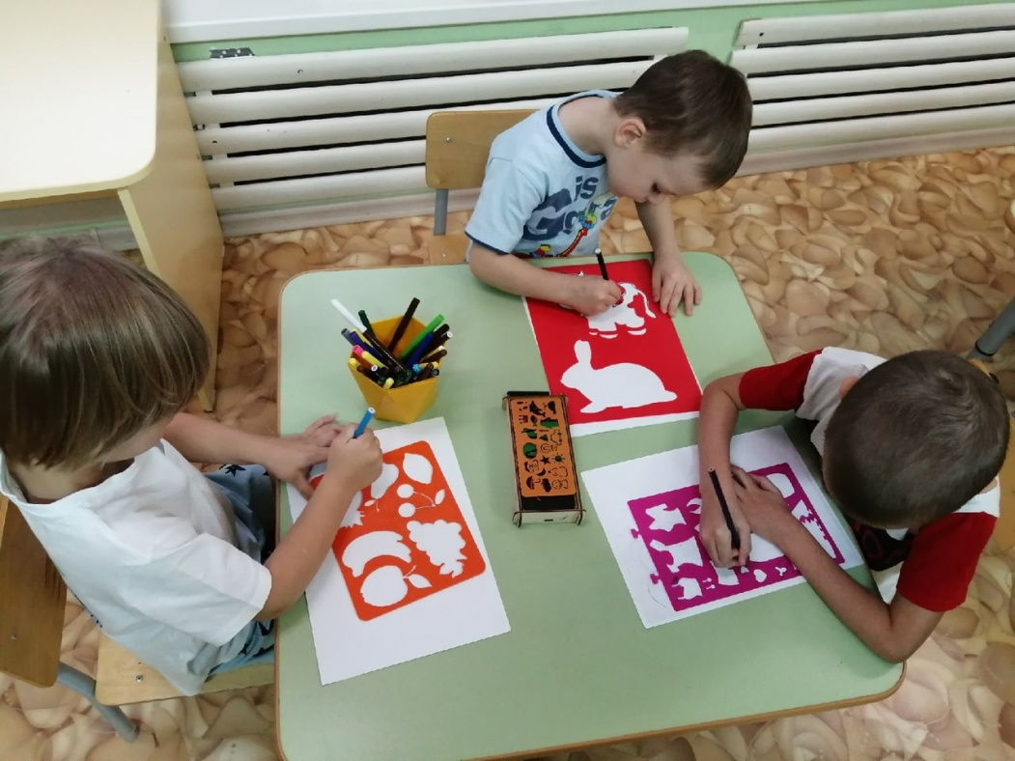
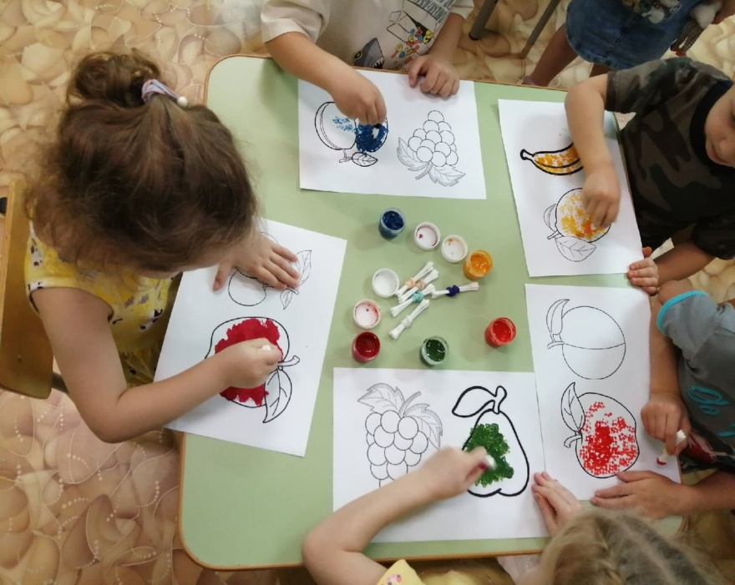
Трафареты. Рисование ватными палочками

Slide 9
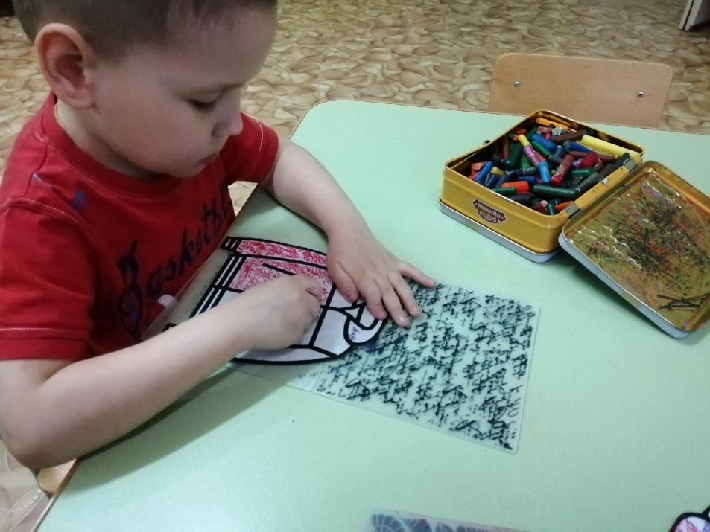
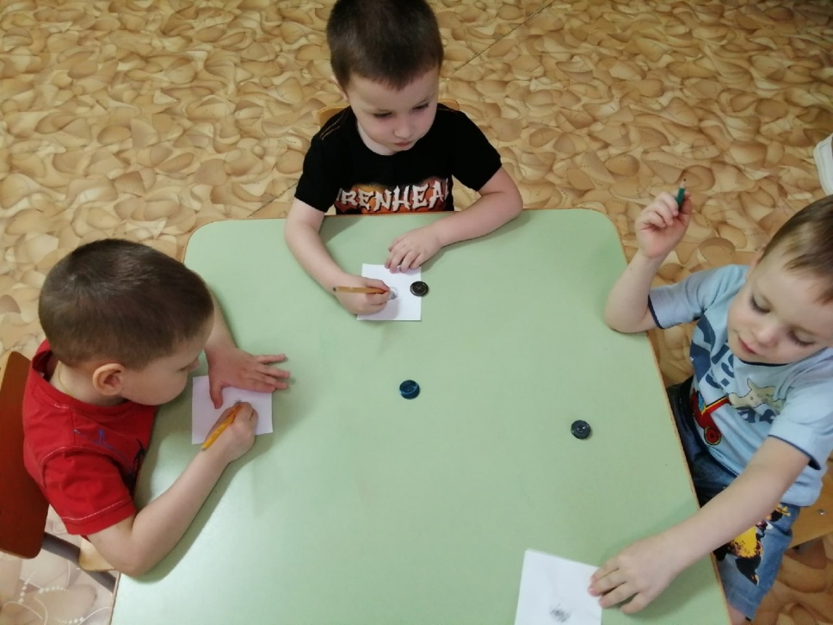
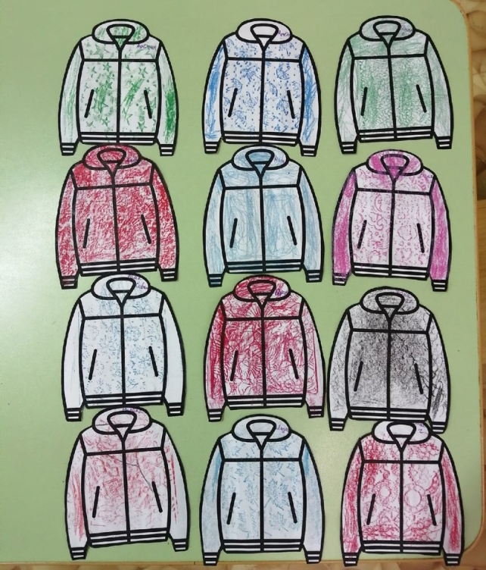
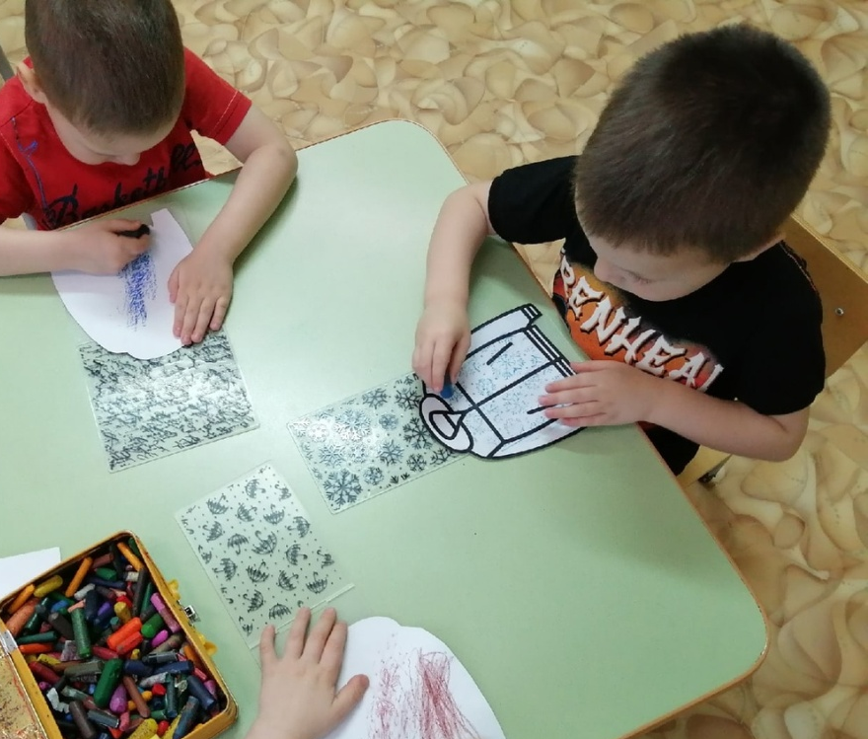
Тиснение

Slide 10
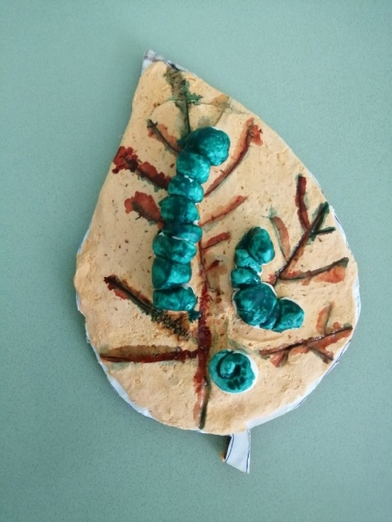
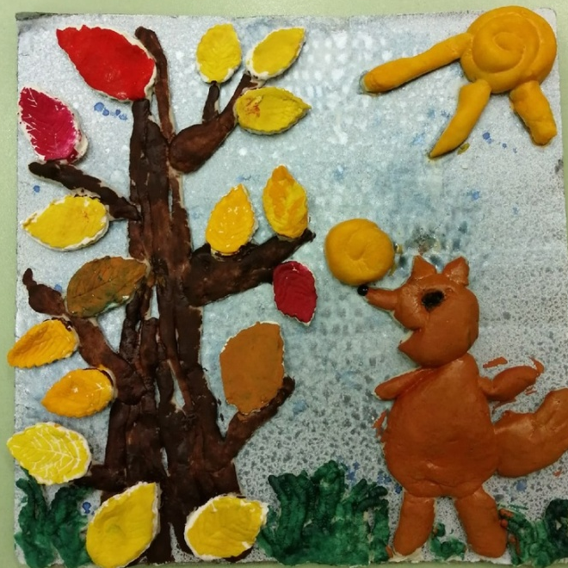
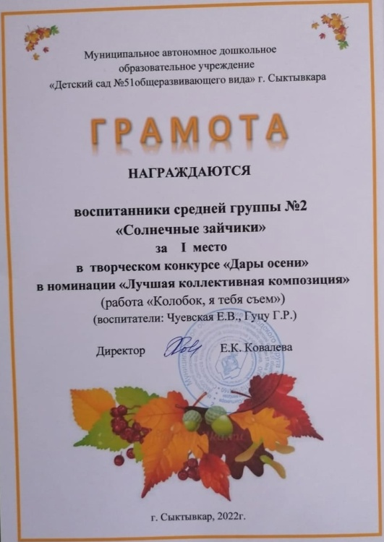
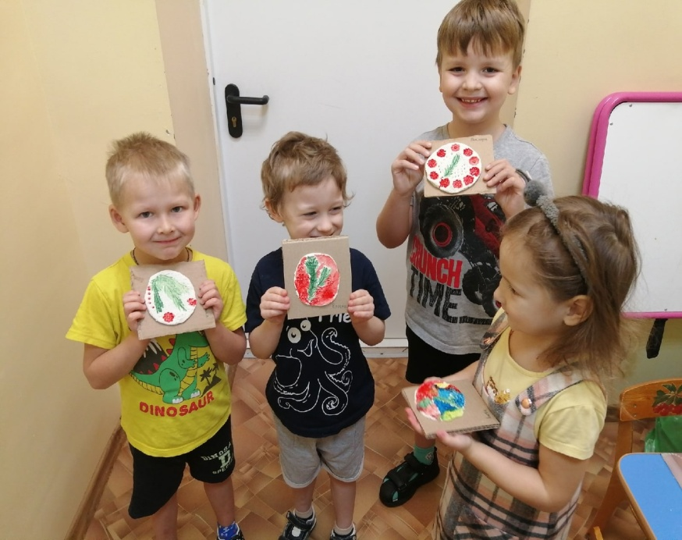
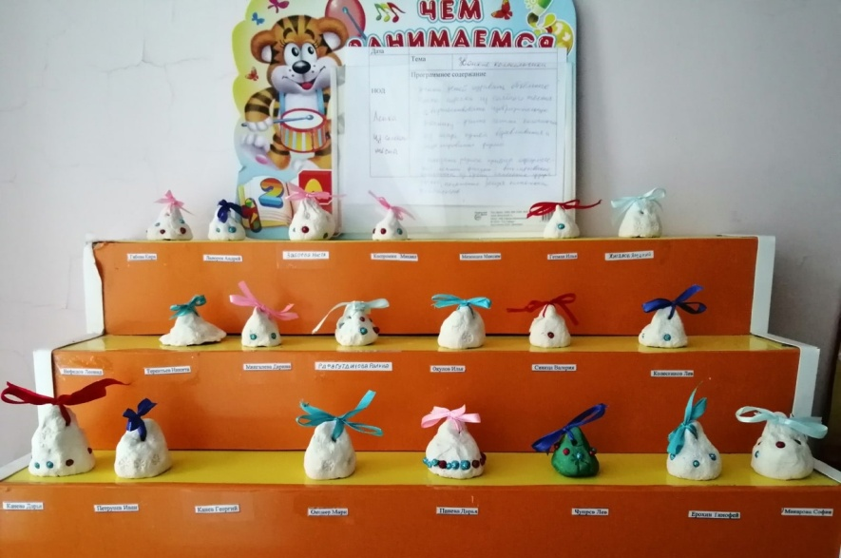
Лепка из солёного теста
Все дети нашей группы 2 раза в неделю посещают кружок «Волшебное тесто». Они учатся пользоваться различными инструментами, создают замечательные поделки – подарки, участвуют и побеждают в творческих конкурсах.

Slide 11
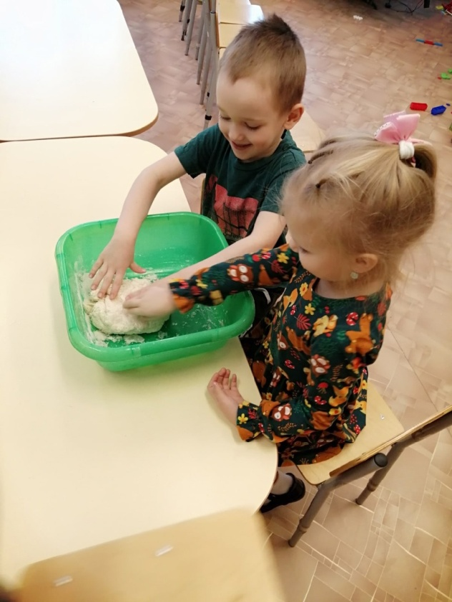
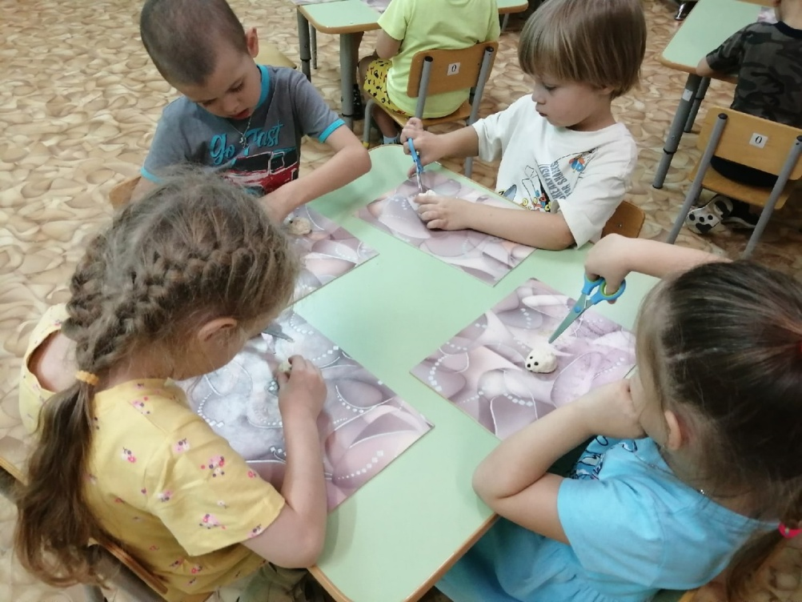
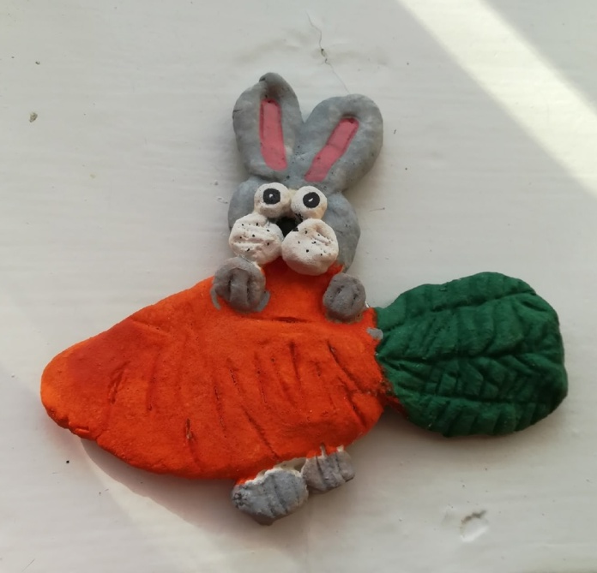
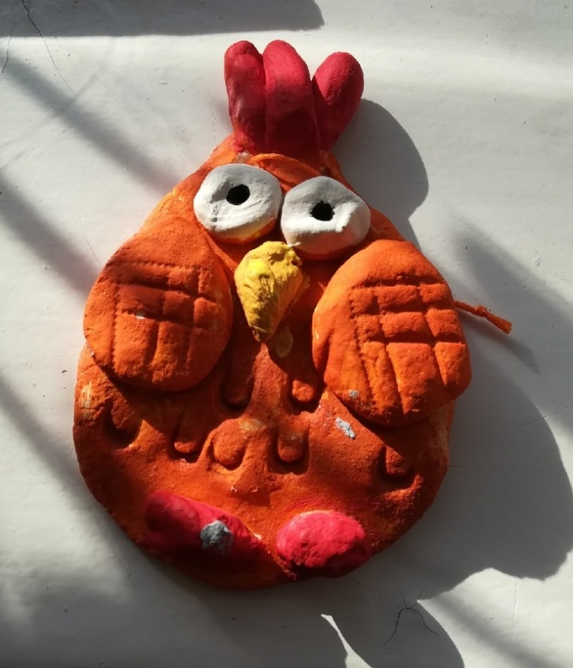
Детей увлекают все этапы создания поделок из солёного теста: от замешивания теста, создание поделки с использованием «необычных» инструментов (ножниц, палочек для канапе, чеснокодавилки и т.д.), просушивание и до раскрашивания. Кроме того, нами замечено, что в процессе создания продукта из солёного теста дети быстрее разучивают небольшие стишки про героев, которых лепят, рассказывают о них, наделяют их различными качествами.

Slide 12
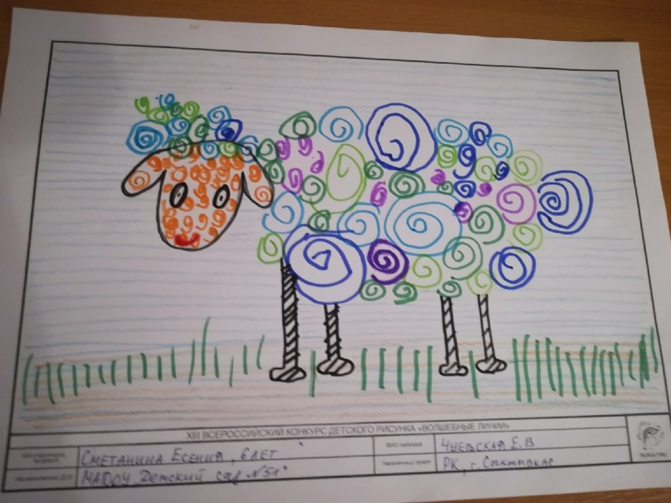
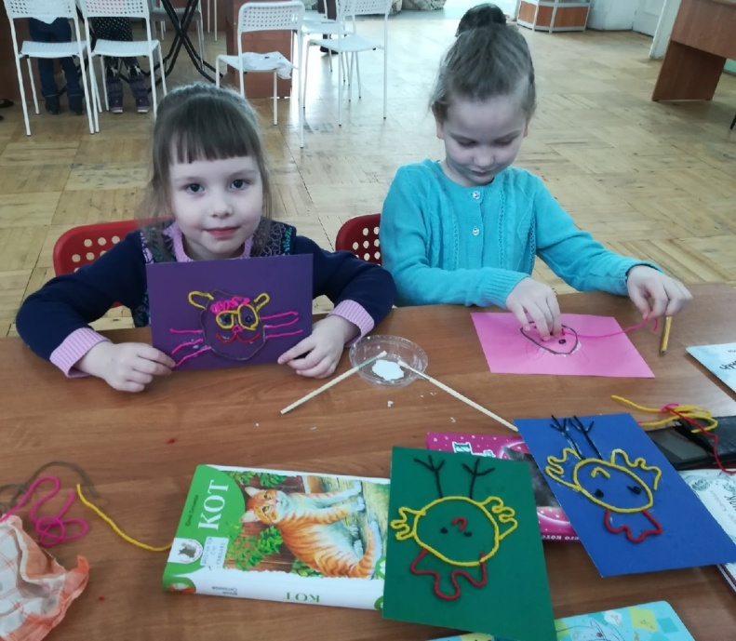
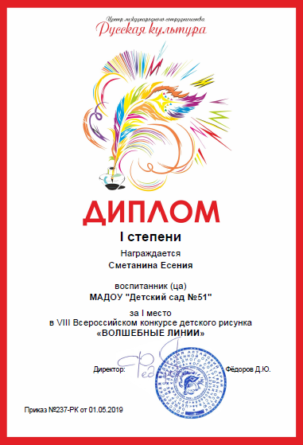
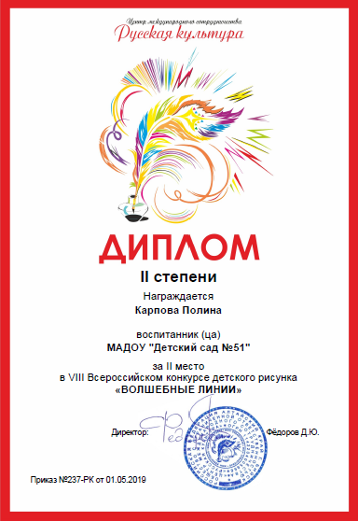
Используя в своей работе нетрадиционные технологии рисования и лепки, мы не останавливаемся только на тех, которые перечислили выше, а находимся в поиске для детей новых интересных технологий, пробуем по-новому использовать привычные материалы. Например, ниткографию, с мастер – классом по которой в 2019 году вместе с детьми выступили в Национальной библиотеке РК. Применяя в своей работе с детьми методику рисования штрихом, 5 детей нашей группы стали победителями Российского конкурса «Волшебные линии»

Slide 13
СПАСИБО ЗА ВНИМАНИЕ!

